Slide 1

Comité Departamental de Auditoría
12/12/2018

Slide 2

Orden del día
1. Instalación.
2. Verificación del quórum.
3. Elección de la Secretaría Técnica del Comité.
4. Presentación del Decreto Departamental 155 de 2018 “Por el cual se integra y se establece el reglamento de funcionamiento del Comité Departamental de Auditoría de Cundinamarca.
5. Socialización de los resultados del Diagnóstico de las Oficinas de Control Interno
5.1. Resultados Empresas Descentralizadas Departamentales y ESEs.
6. Propuestas para el fortalecimiento del Sistema de Control Interno en las Entidades.
7. Plan de trabajo 2019.

Slide 3

Elección de la Secretaría Técnica del Comité.
Funciones de la Secretaría Técnica del Comité

Slide 4
Funciones de la Secretaría Técnica del Comité
Convocar a sesiones a los integrantes del Comité, indicando: hora, día y lugar de la reunión.
Programar la agenda del Comité y enviarla previamente a cada uno de los integrantes del Comité.
Elaborar las actas de las reuniones.
Organizar la logística y los recursos técnicos necesarios para el funcionamiento del Comité.
Custodiar, conservar y coordinar el archivo y control de las actas del Comité, así como de los demás documentos que se posean, tanto en medio físico como electrónico.
Hacer seguimiento a las decisiones adoptadas y compromisos adquiridos por el Comité.
Participar en las reuniones del Comité, con voz y sin voto.
Las demás funciones que establezca la ley o el reglamento.

Slide 5
Funciones de la Secretaría Técnica del Comité
Convocar a sesiones a los integrantes del Comité, indicando: hora, día y lugar de la reunión.
Programar la agenda del Comité y enviarla previamente a cada uno de los integrantes del Comité.
Elaborar las actas de las reuniones.
Organizar la logística y los recursos técnicos necesarios para el funcionamiento del Comité.
Custodiar, conservar y coordinar el archivo y control de las actas del Comité, así como de los demás documentos que se posean, tanto en medio físico como electrónico.
Hacer seguimiento a las decisiones adoptadas y compromisos adquiridos por el Comité.
Participar en las reuniones del Comité, con voz y sin voto.
Las demás funciones que establezca la ley o el reglamento.

Slide 6
Decreto 155 de 2018
“Por el cual se integra y se establece el reglamento de funcionamiento del Comité Departamental de Auditoría del Departamento de Cundinamarca”

Slide 7
Decreto 155 de 2018
Es un órgano Asesor e impulsor de las directrices de los reguladores para el fortalecimiento del Control Interno a nivel Departamental.
Conformado por los Jefes de Control Interno o quien haga sus veces pertenecientes al Sector Central y Descentralizado del Departamento (Entidades Descentralizadas /ESE.

Slide 8
Decreto 155 de 2018
El comité será presidido por el Jefe de Control Interno o quien haga sus veces de la respectiva Gobernación.
La Secretaría Técnica será ejercida por el Jefe de Control Interno elegido por mayoría simple de los miembros del Comité.
El comité se reunirá de forma ordinaria mínimo 2 veces en el año.

Slide 9
Funciones del Comité Departamental de Auditoría
1. Acompañar y apoyar, a las entidades que lo soliciten, en las auditorías que requieran conocimientos especializados, previo análisis de capacidades de la Oficina de Control Interno de la Gobernación de Cundinamarca.
2. Efectuar seguimiento a las auditorias que se adelanten en los temas prioritarios señalados por el Gobierno Departamental.
3. Proponer a los Jefes de Control Interno del Departamento de Cundinamarca las actividades prioritarias que deben adelantar en sus auditorías y hacer seguimiento a las mismas.
4. Analizar mejores prácticas y casos exitosos para el desarrollo y cumplimiento de los roles de las Oficinas de Control Interno o de quienes desarrollen las competencias asignadas a éstas y proponer su adopción.
5. Canalizar las necesidades de capacitación de los auditores internos de las entidades pertenecientes al Sector Central y descentralizado del Departamento y presentarlas al Comité Departamental de Gestión y Desempeño, para que se tomen las acciones a que haya lugar.

Slide 10
Funciones del Comité Departamental de Auditoría
6. Presentar propuestas para el fortalecimiento de la Política de Control Interno en el Departamento.
7. Generar espacios que permitan a sus participantes el estudio y análisis de temas relacionados con control interno, buenas prácticas en la materia, herramientas, metodologías u otros temas de interés que permita fortalecer sus competencias para el adecuado desarrollo de sus funciones.
8. Impulsar las directrices brindadas por los reguladores para el fortalecimiento del Sistema de Control Interno a nivel Departamental.
9. Proponer mecanismos que permitan a las entidades que no cuentan con Jefes de Control Interno establecer procesos de autoevaluación que faciliten el análisis de los resultados frente a la gestión y control institucional.
10. Analizar las recomendaciones del Comité Departamental de Gestión y Desempeño que puedan generar cambios o ajustes a las estructuras de control de las entidades del Departamento.
11. Las demás asignadas por el Gobernador.

Slide 11
Resultados del diagnóstico de las OCI

Slide 12
Encuesta Diagnóstico Oficinas de Control Interno en las entidades públicas del Departamento de Cundinamarca
Fecha inicio: 22 de junio de 2018
Fecha de corte: 19 de septiembre de 2018
Objeto: Esta herramienta está orientada a obtener información que permita decidir respecto a la ruta de trabajo del Comité Departamental de Auditoría de Cundinamarca (Decreto 648 de 2017 adiciona al Decreto 1083 de 2015 -Decreto Único Reglamentario del Sector de Función Pública- el artículo 2.2.21.3.14. Comités departamentales, municipales y distritales de auditoría; posteriormente modificado por el artículo 4 del Decreto 1499 de 2017)

Slide 13
Estructura de la encuesta: Con esta encuesta se busca evaluar 3 importantes aspectos para determinar el nivel de desarrollo, y relevancia de las Oficinas de Control Interno dentro de las entidades:
Arquitectura Institucional: En este módulo se mide la presencia y conformación de las OCI en las entidades del departamento.
Evaluación del Control Interno: En este apartado se evalúa la gestión de las actividades realizadas en la oficina por los diferentes roles que la conforman.
Fortalecimiento de las capacidades: En esta sección se determina el nivel actual de comunicación con otras entidades e implementación de buenas prácticas referentes a las actividades realizadas en la oficina; además se evalúa el grado de avance en la verificación de las herramientas de autodiagnóstico del Modelo Integrado de Planeación y Gestión (MIPG)

Slide 14
Empresas Descentralizadas Departamentales

Slide 15
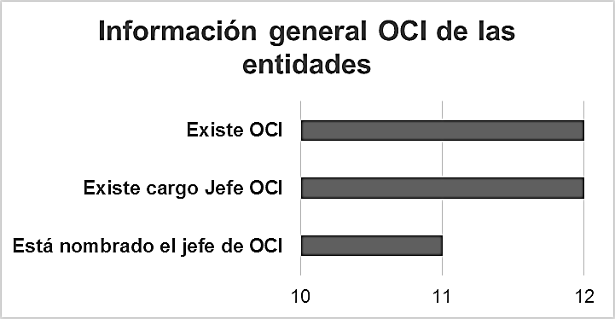
Participación:
Se encuentra que el 100% (16) de las entidades de esta clasificación diligenciaron la encuesta en su totalidad.
12 entidades cuentan con una oficina dedicada a las funciones del Control Interno y existe un cargo de Jefe de Oficina dentro de la entidad.
11 afirman que hay un jefe de oficina de control interno nombrado.
Fuente: Encuesta Diagnóstico Oficinas de Control Interno en las entidades públicas del Departamento de Cundinamarca

Slide 16
Arquitectura Institucional
Comité de Coordinación de Control Interno
• 11 entidades aseguran que existe el Comité de Coordinación de Control Interno.
• 6 muestran que el acto administrativo del CCI se encuentra actualizado según Decreto 1083 de 2015 .
• Del total de entidades, nueve (56.25%) declaran que el CCI se ha reunido al menos una vez.
Fuente: Encuesta Diagnóstico Oficinas de Control Interno en las entidades públicas del Departamento de Cundinamarca

Slide 17
Evaluación del Control Interno
12 informaron que existe un proceso de evaluación independiente (auditoría, seguimiento, verificación, evaluación de la gestión de los riesgos) documentado en el sistema de control interno de la entidad.
4 cuentan con un estatuto de auditoría interna.
5 entidades cuentan con un “código de ética del auditor”
Implementación del Control Interno dentro de la entidad
Fuente: Encuesta Diagnóstico Oficinas de Control Interno en las entidades públicas del Departamento de Cundinamarca

Slide 18
Desarrollo de roles en la OCI
Rol de Liderazgo Estratégico
Fuente: Encuesta Diagnóstico Oficinas de Control Interno en las entidades públicas del Departamento de Cundinamarca

Slide 19
Desarrollo de roles en la OCI
Rol de Liderazgo Estratégico
15 entidades reportan que existen canales de comunicación directa con la alta dirección de la entidad.
14 entidades hacen seguimiento al plan estratégico de la entidad en cuanto al cumplimiento de metas.
12 entidades argumentan que se presentan los resultados de las evaluaciones y seguimientos que hace la OCI en los Comités de Control Interno.
13 entidades dicen que los resultados de las evaluaciones y seguimientos se tienen en cuenta en la toma de decisiones que realiza la alta dirección de la entidad.

Slide 20
Desarrollo de roles en la OCI
Rol de Enfoque hacia la prevención
Fuente: Encuesta Diagnóstico Oficinas de Control Interno en las entidades públicas del Departamento de Cundinamarca

Slide 21
Desarrollo de roles en la OCI
Rol de Enfoque hacia la prevención
En 14 entidades se presta asesoría y acompañamiento en temas de control interno en su entidad.
13 entidades dicen que se brinda acompañamiento y asesoría en la identificación de las principales fortalezas y debilidades de su entidad.
11 entidades argumentan que se realiza seguimiento al proceso de autoevaluación en la entidad.
5 entidades afirman que en la entidad existen herramientas que faciliten el desarrollo de este rol.

Slide 22
Desarrollo de roles en la OCI
Rol de Evaluación de la gestión del riesgo
Fuente: Encuesta Diagnóstico Oficinas de Control Interno en las entidades públicas del Departamento de Cundinamarca

Slide 23
Desarrollo de roles en la OCI
Rol de Evaluación de la gestión del riesgo
10 entidades se presta asesoría y acompañamiento en el establecimiento del contexto de la entidad.
En estas mismas 10 entidades se evalúa el proceso de administración de riesgos en la entidad.
9 entidades afirman que se evalúa el diseño, implementación y eficacia de los controles.
En 9 entidades se promueve la autoevaluación del proceso de la gestión de los riesgos en la entidad

Slide 24
Desarrollo de roles en la OCI
Rol de Relación con entes externos de control
Fuente: Encuesta Diagnóstico Oficinas de Control Interno en las entidades públicas del Departamento de Cundinamarca

Slide 25
Desarrollo de roles en la OCI
Rol de Relación con entes externos de control
• 14 entidades manifiestan que se informa a la entidad respecto a las visitas programadas de los entes externos de control.
• Todas las entidades argumentan que se suministra la información de la evaluación del sistema de control interno a los entes externos de control.
• 10 entidades (62.5%) se verifica la existencia de políticas de manejo de información así como la clasificación de la misma.
• 6 entidades afirman que en la entidad existen herramientas que faciliten el desarrollo de este rol.

Slide 26
Desarrollo de roles en la OCI
Rol de Evaluación y seguimiento
Fuente: Encuesta Diagnóstico Oficinas de Control Interno en las entidades públicas del Departamento de Cundinamarca

Slide 27
Desarrollo de roles en la OCI
Rol de Evaluación y seguimiento
• 11 entidades dicen que se elabora y se presenta al Comité de Co Interno el plan anual de auditorías internas.
• En 12 entidades se ejecuta el plan anual de auditoría aprobado.
• El 8 de las entidades manifiestan que las auditorías realizadas son basadas en los riesgos detectados en la entidad.
• 6 entidades manifiestan que no se realiza ningún tipo de evaluación de las auditorías internas.

Slide 28
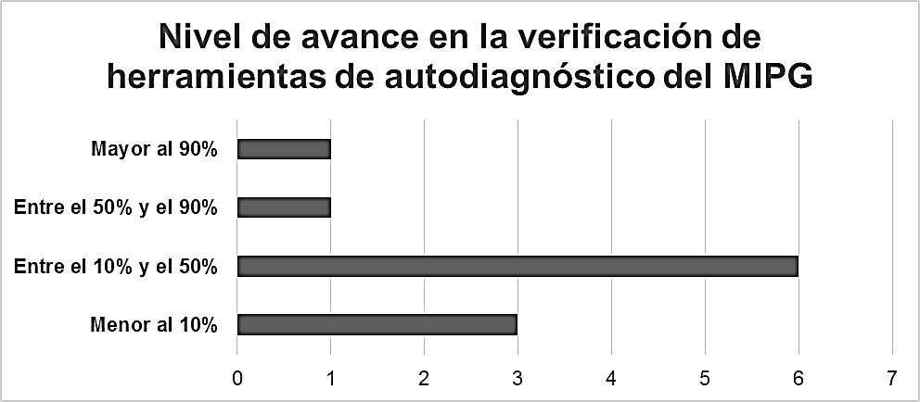
Divulgación y conocimiento de buenas prácticas de CI con funcionarios de otras entidades.
En cuanto a la verificación de las 14 herramientas de autodiagnóstico del Modelo Integrado de Planeación y Gestión:
11 entidades ya iniciaron este proceso, de las cuales 3 tienen un nivel de avance menor al 10%, 6 están entre el 10% y el 50%, y 2 muestran un avance mayor al 50%.
Fuente: Encuesta Diagnóstico Oficinas de Control Interno en las entidades públicas del Departamento de Cundinamarca

Slide 29
Empresas Sociales del Estado

Slide 30
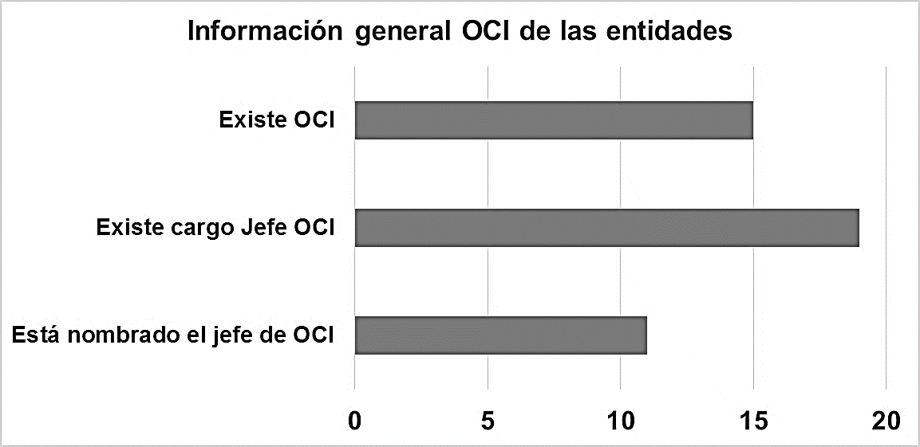
Participación: Se encuentra que el 31 de las Empresas Sociales del Estado diligenciaron la encuesta en su totalidad.
De las 31 entidades encuestadas:
19 manifiestan que existe el cargo de jefe de Control Interno en la entidad.
15 tienen oficina de CI.
11 tienen jefe nombrado.
Fuente: Encuesta Diagnóstico Oficinas de Control Interno en las entidades públicas del Departamento de Cundinamarca

Slide 31
Arquitectura Institucional
Comité de Coordinación de Control Interno
• 29 entidades aseguran que existe el Comité Institucional de Coordinación de Control Interno.
• 23 muestran que el acto administrativo del CCI se encuentra actualizado según Decreto 1083 de 2015 (modificación Decreto 648 de 2017 Art. 4).
• 26 declaran que el Comité Institucional de Coordinación de Control Interno se ha reunido al menos una vez
Fuente: Encuesta Diagnóstico Oficinas de Control Interno en las entidades públicas del Departamento de Cundinamarca

Slide 32
Evaluación del Control Interno:
El 28 muestran que existe un proceso de evaluación independiente (auditoría, seguimiento, verificación, evaluación de la gestión de los riesgos) documentado en el sistema de control interno de la entidad.
9 cuentan con un estatuto de auditoría interna.
5 entidades cuentan con un “código de ética del auditor”
Implementación del Control Interno dentro de la entidad
Fuente: Encuesta Diagnóstico Oficinas de Control Interno en las entidades públicas del Departamento de Cundinamarca

Slide 33
Desarrollo de roles en la OCI
Rol de Liderazgo Estratégico
Fuente: Encuesta Diagnóstico Oficinas de Control Interno en las entidades públicas del Departamento de Cundinamarca

Slide 34
Desarrollo de roles en la OCI
Rol de Liderazgo Estratégico
Todos los encuestados aseguran que existen canales de comunicación directa con la alta dirección de la entidad.
31 dice hacer seguimiento al plan estratégico de la entidad en cuanto al cumplimiento de metas.

Slide 35
Desarrollo de roles en la OCI
Rol de Liderazgo Estratégico
22 entidades argumentan que se presentan los resultados de las evaluaciones y seguimientos que hace la OCI en los CCI.
22 entidades dicen que los resultados de las evaluaciones y seguimientos se tienen en cuenta en la toma de decisiones que realiza la alta dirección de la entidad.

Slide 36
Desarrollo de roles en la OCI
Rol de Enfoque hacia la prevención
Fuente: Encuesta Diagnóstico Oficinas de Control Interno en las entidades públicas del Departamento de Cundinamarca

Slide 37
Desarrollo de roles en la OCI
Rol de Enfoque hacia la prevención
• En 26 entidades se presta asesoría y acompañamiento en temas de control interno en su entidad.
• 30 de las ESEs aseguran que se brinda acompañamiento y asesoría en la identificación de las principales fortalezas y debilidades de su entidad.
• 18 entidades argumentan que se realiza seguimiento al proceso de autoevaluación en la entidad.
• 11 entidades afirman que en la entidad existen herramientas que faciliten el desarrollo de este rol

Slide 38
Desarrollo de roles en la OCI
Rol de Evaluación de la gestión del riesgo
Fuente: Encuesta Diagnóstico Oficinas de Control Interno en las entidades públicas del Departamento de Cundinamarca

Slide 39
Desarrollo de roles en la OCI
Rol de Evaluación de la gestión del riesgo
• En 21 ESEs se presta asesoría y acompañamiento en el establecimiento del contexto de la entidad.
• En 16 ESEs se evalúa el proceso de administración de riesgos en la entidad.
• 14 de estas entidades afirman que se evalúa el diseño, implementación y eficacia de los controles.

Slide 40
Desarrollo de roles en la OCI
Rol de Evaluación de la gestión del riesgo
• En 14 entidades se promueve la autoevaluación del proceso de la gestión de los riesgos en la entidad
• 11 ESEs afirman que en la entidad existen herramientas que faciliten el desarrollo de este rol.

Slide 41
Desarrollo de roles en la OCI
Rol de Relación con entes externos de control
Fuente: Encuesta Diagnóstico Oficinas de Control Interno en las entidades públicas del Departamento de Cundinamarca

Slide 42
Desarrollo de roles en la OCI
Rol de Relación con entes externos de control
• Todos los encuestados manifiestan que se informa a la entidad respecto a las visitas programadas de los entes externos de control.
• 34 ESEs argumentan que se suministra la información de la evaluación del sistema de control interno a los entes externos de control.
• En 18 entidades se verifica la existencia de políticas de manejo de información así como la clasificación de la misma.

Slide 43
Desarrollo de roles en la OCI
Rol de Evaluación y Seguimiento
Fuente: Encuesta Diagnóstico Oficinas de Control Interno en las entidades públicas del Departamento de Cundinamarca

Slide 44
Evaluación del Control Interno:
Rol de Evaluación y Seguimiento
• 29 dicen que se elabora y se presenta al CCI el plan anual de auditorías internas
• En 27 entidades se ejecuta el plan anual de auditoría aprobado.
• El 22 de las entidades manifiestan que las auditorías realizadas son basadas en los riesgos detectados en la entidad.

Slide 45
Evaluación del Control Interno:
Rol de Evaluación y Seguimiento
• 7 entidades manifiestan que no se realiza ningún tipo de evaluación de las auditorías internas.
• 27 ESEs dicen que se realiza verificación a la ejecución y eficacia a los planes de mejoramiento en auditorías internas y externas.

Slide 46
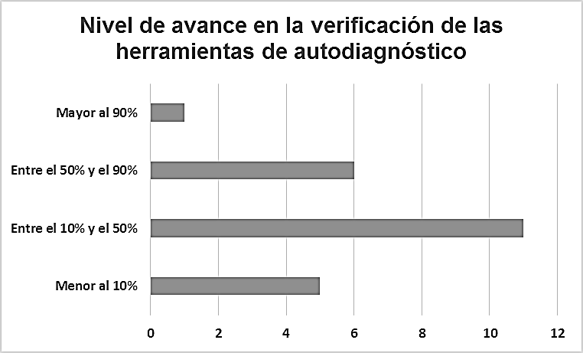
Divulgación y conocimiento de buenas prácticas de CI con funcionarios de otras entidades.
En cuanto a la verificación de las 14 herramientas de autodiagnóstico del Modelo Integrado de Planeación y Gestión:
23 ESEs ya iniciaron este proceso.
5 tienen un nivel de avance menor al 10%
11 están entre el 10% y el 50%
6 entidades entre el 50% y 90%
1 muestra un avance mayor al 90%

Slide 47
Acciones de Mejora

Slide 48
Acciones de Mejora
ARQUITECTURA INSTITICIONAL
Concepto DAFP
LIDERAZGO ESTRATEGICO :
    Implementación y operación líneas de defensa
    Gestión de riesgos: Identificación , análisis del riesgo y evaluación
Implementar las auditorias basadas en riesgos
Estatuto de Auditoría y Código de Ética

Slide 49
Acciones de Mejora
ENFOQUE HACIA LA PREVENCIÓN
    Implementación y operación líneas de defensa
    Mejores Prácticas ( Retroalimentar experiencias)
Sensibilización y Capacitación ( Trabajar Coordinadamente)
Asesoría y acompañamiento y plan de auditoría
Asesoría Planes de Mejoramiento

Slide 50
Acciones de Mejora
RELACIÓN CON ENTES DE CONTROL
    Enlace para la oportunidad Integridad y pertinencia en la entrega de información a los entes de control .
    Asesoría Planes de Mejoramiento
    Revisión periódica

Slide 51
Acciones de Mejora
EVALUACION GESTION DEL RIESGO
    Asesoría Primera línea de Defensa
    Auditoría Basada en Riesgos

Slide 52
Acciones de Mejora
EVALUACION Y SEGUIMIENTO
    Plan de Acción
    Plan de Auditoria: Auditoría Basada en Riesgos, Priorización
    Informes de Ley

Slide 53
Propuestas Para el Fortalecimiento

Slide 54
Compromisos y Próxima reunión

Slide 55
Plan de Trabajo 2019

Slide 56





Contacto
7491137 - 7491138
Página web - OCI Gobernación
Controlinterno@cundinamarca.gov.co
Torre Central Piso 3
@ControlIntCund

Slide 57
¡Gracias!
Elaborado por:
Julian Camilo Rojas Garzon
Carlos Andrés Toquica Gordillo

